Slide 1
CONCEPTOS BÁSICOS

Slide 2
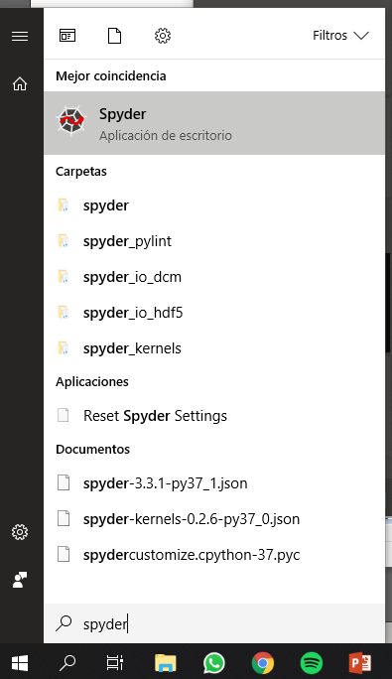
PRE-REQUISITOS
Tener instalado Anaconda con Python 3.6. Si no lo tienes, lo puedes descargar desde: https://www.anaconda.com/download/
Para comenzar a programar busca el icono de Spyder en tu computador.

Slide 3
TIPOS DE DATOS
Existen diferentes tipos de datos que te ayudaran a resolver una infinidad de problemas. Los básicos son:
Numéricos
Números enteros (int)
Números de punto flotante (float)
Booleanos (bool)
Textos(str)

Slide 4

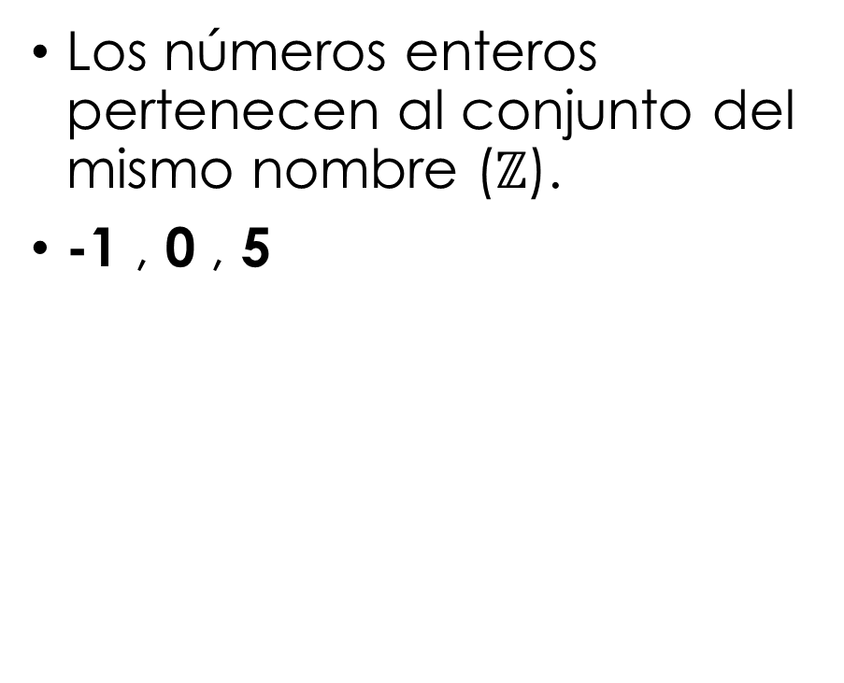
ENTEROS (INT)
PUNTO FLOTANTE (FLOAT)
Los números enteros pertenecen al conjunto del mismo nombre ($ℤ$).
-1 , 0 , 5
Los números de punto flotante pertenecen al conjunto de los reales ($ℝ$).
2.3 , $π$ , -4.5
En nuestro país utilizamos la coma (,) como separador decimal, pero en Python se utiliza el punto (.). Fíjate bien a la hora de programar.
EN PALABRAS SIMPLES, SI EL NUMERO TIENE UNA PARTE DECIMAL, USAREMOS FLOAT, DE LO CONTRARIO USAREMOS UN INT.

Slide 5
BOOLEANOS
Este tipo se utiliza para evaluar expresiones lógicas.
Solo puede tomar dos valores True (verdadero) o False (falso).

Slide 6
TEXTOS (STR)
Si necesitas escribir un mensaje, debes diferenciarlo del resto de texto en tu código fuente. Para hacerlo debes rodear tu mensaje entre comillas.
A este tipo de dato se le conoce como String

Slide 7
VARIABLES
Como ya vimos, existen varios tipos de datos. Ahora necesitamos una forma de almacenar esos datos para poder utilizarlos.
Imagina que las variables son pequeñas cajas donde puedes guardar cosas y que lo que guardaste no va a cambiar de estado hasta que tu mismo guardes algo distinto.
8
“Hola”
True

Slide 8
VARIABLES
Pero ahora que ya tienes los datos guardados, necesitas saber como identificar cada caja. En Python el nombre de una variable no puede empezar ni con números ni con caracteres especiales. Sin embargo, pueden contenerlos. Por ejemplo:
1mimamamemima es un nombre inválido porque empieza con un numero.
mi mama me mima es inválido porque contiene espacios.
%_de_Asistencia es inválido.
porcentaje_asistencia es un nombre válido.
PORCENTAJE_ASISTENCIA es válido.
mi_mama_me_mima también es válido.
8
True
“Hola”

Slide 9



ASIGNACIÓN DE VARIABLES
Para asignar un valor a una variable usamos el operador “=“ de la siguiente manera
De esta manera lo que esta al lado DERECHO del signo “=“ se guardará en la variable del lado IZQUIERDO.
nombre_variable = valor

Slide 10

ASIGNACIÓN DE VARIABLES
Como viste en el ejemplo anterior, puedes asignar textos y números a variables, pero a veces necesitamos calcular cosas mas complejas.
En el siguiente código, en las variables a y b no se esta guardando un valor, ahora hay una operación de por medio.
En este caso, primero se realiza la operación y luego se guarda el resultado en la variable.
También puedes asignarle una variable a otra o una operación entre variables.

Slide 11
OPERADORES
Hay diferentes operaciones que podemos hacer al programar, como la suma y la resta, las potencias, entre otras. Para cada una existe un símbolo (operador) que te ayudará a hacerlas.
Operadores Aritméticos |  | Ejemplo | Resultado
Suma | + | 2 + 2 | 4
Resta | - | 6 – 4 | 2
Multiplicación | * | 3 * 6 | 18
Exponente | ** | 3 ** 2 | 9
División | / | 10 / 4 | 2.5
División entera | // | 10//3 | 3
Modulo, resto o residuo | % | 10 % 3 | 1

Slide 12
OPERADORES
Los operadores lógicos entregan como resultado un valor de tipo booleano, es decir, verdadero o falso.
*Si no recuerda como se obtienen estos resultados, puedes revisar las tablas de verdad de conjunción, disyunción y negación.
Operadores lógicos | Ejemplo | Resultado
and | True and False | False
or | True or False | True
not | not True | False

Slide 13
OPERADORES
Los operadores relacionales se utilizan para comparar dos valores. El resultado de la operación también es booleano, retornando verdadero o falso según sea el caso.
Operadores Relacionales |  | Ejemplo | Resultado
Igual a | == | 5 == 4 | False
Distinto a | != | 6 != 4 | True
Menor que | < | 3 < 6 | True
Mayor que | > | 1 > 2 | False
Menor o igual | <= | 6 <= 6 | True
Mayor i igual | >= | 7 >= 8 | False

Slide 14

CUIDADO CON LA SINTAXIS
No confundas la sintaxis de asignación con el operador relacional de igualdad.
En el primer caso el programa se preguntará si el valor guardado en a es igual a 5.
En el segundo caso se guardará el valor 5 en la variable a

Slide 15

¿Y AHORA COMO VEO EL RESULTADO?
Si ya sabes como asignar números y textos a variables, y sabes realizar operaciones entre ellos, te preguntaras ¿cómo puedo desplegar el resultado por pantalla?.
Para eso existe la función print.
Se escribe como se muestra arriba y solo necesita que ingreses dentro de los paréntesis la información que quieras desplegar. Puede ser texto, como en el ejemplo, valores numéricos, variables u operaciones.

Slide 16
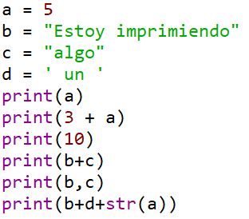
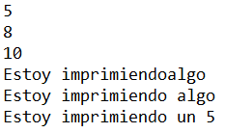
print()
Resultado
Si te fijas bien, aquí se están sumando b y c, pero estos son textos (strings). A esto se le llama concatenación.
Pero el resultado se ve algo mal. Esto es debido a que la concatenación no agrega un espacio entre los dos textos.

Slide 17
print()
Resultado
Para arreglarlo podemos usar esta sintaxis.
Usando la coma, se agregará un espacio automáticamente entre los textos.

Slide 18
print()
Resultado
Por ultimo, para concatenar un texto con un valor numérico usaremos la función str( ) y dentro de los paréntesis ingresaremos la variable o valor numérico.

Slide 19
CONDICIONALES
“Si mañana me levanto temprano, iré de paseo y me compraré un helado”.
En nuestra vida cotidiana muchas veces ponemos condiciones a nuestras acciones. En programación el caso no es distinto y muchas veces necesitamos hacer algo solo si un conjunto de condiciones se cumplen. Para ello utilizaremos el comando if.

Slide 20
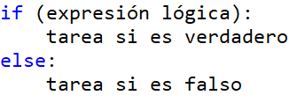
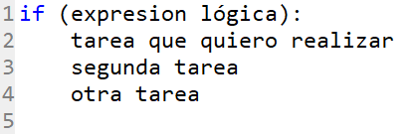
if
La estructura es la siguiente:
BLOQUE
INDENTACIÓN
Fíjate en el espacio que hay en la segunda, tercera y cuarta línea. A esto se le llama indentación o sangrado y sirve para delimitar un bloque de código. En este caso, lo que esté dentro de ese bloque se ejecutará si se cumple la condición o expresión lógica.

Slide 21
else
A veces necesitas realizar otra acción si no se cumple la condición. Para eso ocupamos el else.
Tiene la siguiente estructura:

Slide 22
if
Esta es la forma simple de escribir condicionales
¿Puedes rutear este código y decir qué se imprime por pantalla?
x = 10
if x > 5:
print("es mayor!")
if x < 15:
print("es menor!")
if x > 9 and x < 11:
print("aquí!")
if x > 50 or x < 20:
print("acá!")

Slide 23
if-else
Y en caso de que la condición no se cumpla
¿Puedes rutear este código y decir qué se imprime por pantalla?
x = 10
if x > 15:
print("es mayor!")
else:
print("no es mayor!")
if x > 9 and x < 11:
print("aquí!")
else:
print("no aquí!")
if x > 50 or x < 20:
print("acá!")
else:
print("no acá!")

Slide 24
if anidados
También podemos escribir condicionales dentro de condicionales.
Si x es 1, ¿qué se escribe?
¿Y si x es 3?
¿Y si es 100?
Fíjate en la indentación de cada if, eso te indicará a que condición pertenece cada instrucción.
x = 1
if x == 1:
print("es uno")
else:
if x == 2:
print("es dos")
else:
if x == 3:
print("es tres")
else:
print("es otro")

Slide 25
Lectura de datos por teclado
Recuerda que una variable es un espacio de memoria que puede almacenar un dato específico. El lugar en donde se guarda esa variable es la memoria RAM (la memoria de lectura y escritura)
Hasta ahora, siempre que le asignábamos un valor a una variable, el valor estaba escrito directamente en el código.
Pero escribir programas de esa forma no es muy útil: es mejor escribir programas que puedan interactuar con el usuario, y hacer cálculos basándonos en esos valores.

Slide 26
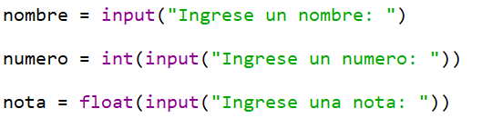
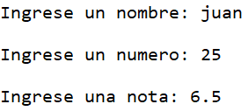
Lectura de datos por teclado
Para ello usamos la función input() cuyo propósito es entregarle un mensaje al usuario para que ingrese un dato.
De esta forma el valor que el usuario ingrese por teclado se guardará en la variable nombre.
Al usar input() los valores que entrega son siempre textos o strings, así que es necesario agregar una de las dos funciones de abajo para guardar un valor numérico .

Slide 27
Lectura de datos por teclado
La función int() transformará ese texto que ingreso el usuario en un entero o int.
Lo mismo pasa con los float, en caso que necesites usar valores decimales.
Luego si intentas imprimir cada variable, encontraras el valor ingresado por teclado.

